Slide 1
FlexBox em HTML
Prof. Esp. Pedro Miho

Slide 2
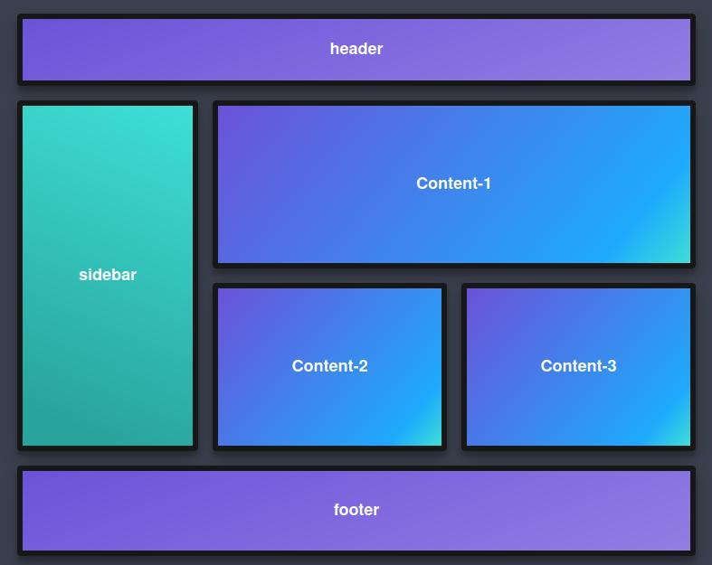
O que é o Flex Grid
O CSS Grid Layout é um recurso do CSS usado para criar e organizar layouts de páginas web em linhas e colunas. Ele permite trabalhar com duas dimensões ao mesmo tempo, facilitando a criação de estruturas como páginas, dashboards, galerias e sistemas responsivos.

Slide 3
Estrutura do CSS Grid
CSS Grid é um sistema de layout do CSS que permite organizar elementos em:
grid item
grid container

Slide 4
Estrutura do CSS Grid
CSS Grid é um sistema de layout do CSS que permite organizar elementos em:
grid track ou row track
grid track ou colums track

Slide 5
Estrutura do CSS Grid
CSS Grid é um sistema de layout do CSS que permite organizar elementos em:
1
2
3
4
5
grid lines

Slide 6
Estrutura do CSS Grid
CSS Grid é um sistema de layout do CSS que permite organizar elementos em:
1
2
3
4
5
1
2
grid lines
3
4
5

Slide 7
Estrutura do CSS Grid
CSS Grid é um sistema de layout do CSS que permite organizar elementos em:
-5
-4
-3
-2
-1
1
2
3
4
5
-5
1
-4
2
-3
3
-2
4
-1
5

